Slide 1
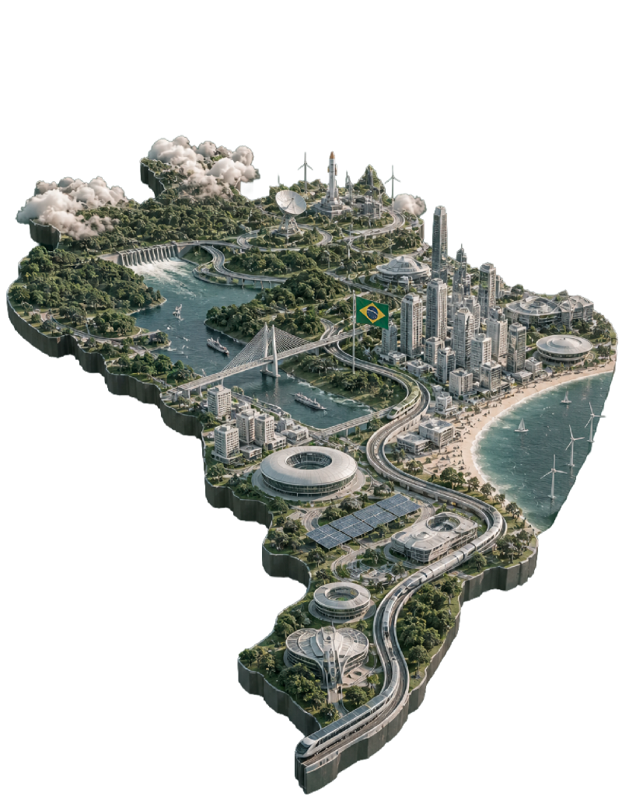

01 / 20 - MODELO COMERCIAL
O Futuro dos Negócios no Brasil
Modelo para abrir conversas estratégicas sobre novos mercados, mudanças econômicas e oportunidades para empresas brasileiras.
BRASIL
INOVAÇÃO
MERCADO
MASI NEGÓCIOS - DESIGN SYSTEM
O FUTURO DOS NEGÓCIOS NO BRASIL

Slide 2

02 / 20 - TESE CENTRAL
O futuro dos negócios no Brasil será decidido por empresas que combinam contexto local, tecnologia acessível e execução disciplinada.
Uma tese para alinhar liderança, narrativa comercial e prioridades de execução.
MASI NEGÓCIOS - DESIGN SYSTEM
O FUTURO DOS NEGÓCIOS NO BRASIL

Slide 3
03 / 20 - CONTEXTO
EMPRESAS USANDO IA
72%
78%
55%
2023
Início 24
Fim 24
O mercado mudou de ritmo
O mercado brasileiro amadurece enquanto consumidores, distribuição e capital exigem negócios mais claros, digitais e eficientes.
01
02
03
Mais comparação entre experiências
Ciclos de decisão menos lineares
Pressão por eficiência e diferenciação
MASI NEGÓCIOS - DESIGN SYSTEM
O FUTURO DOS NEGÓCIOS NO BRASIL

Slide 4
04 / 20 - PROBLEMA CENTRAL
ADOÇÃO EM PEQUENOS NEGÓCIOS
Bases integradas
27%
E-commerce
29%
Cybersegurança
34%
CRM/dados
36%
O problema não é falta de ferramentas
Muitas empresas ainda operam com ferramentas novas e mentalidade antiga: pouca leitura de dados, baixa velocidade e pouca diferenciação.
01
02
03
Decisões fragmentadas
Baixa clareza de prioridade
Aprendizado pouco documentado
MASI NEGÓCIOS - DESIGN SYSTEM
O FUTURO DOS NEGÓCIOS NO BRASIL

Slide 5
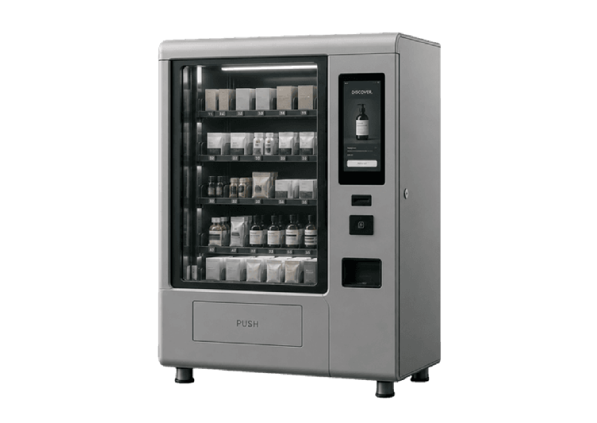
05 / 20 - COMPORTAMENTO
O comportamento do cliente reorganiza o jogo
Clientes comparam experiências entre setores e esperam conveniência, transparência e resposta rápida em qualquer relação comercial.
01
02
03
Menos paciencia para fricção
Mais valor para confiança
Mais expectativa por resposta clara
MASI NEGÓCIOS - DESIGN SYSTEM
O FUTURO DOS NEGÓCIOS NO BRASIL

Slide 6

06 / 20 - OPORTUNIDADE
BASE DIGITAL DISPONÍVEL
Novos canais
49%
Monitoramento social
51%
Venda social
50%
Internet rápida
86%
A oportunidade está na conexão
Transformar conhecimento do mercado local em produtos, canais e ofertas que resolvem dores reais com mais consistência.
01
02
03
Contexto real
Oferta precisa
Execução consistente
MASI NEGÓCIOS - DESIGN SYSTEM
O FUTURO DOS NEGÓCIOS NO BRASIL

Slide 7
07 / 20 - INSIGHT VISUAL
Tres sinais para observar agora
3x
mais aprendizado quando hipóteses são testadas em ciclos curtos
Use sinais simples para sair da opinião e aproximar a conversa de evidências.
87 dias
para transformar tese estratégica em sinais reais de mercado
4 camadas
para organizar mercado, produto, tecnologia, execução
MASI NEGÓCIOS - DESIGN SYSTEM
O FUTURO DOS NEGÓCIOS NO BRASIL

Slide 8
08 / 20 - FRAMEWORK
Um framework enxuto para organizar decisões sem transformar estratégia em burocracia.
Mercado + Produto + Tecnologia + Execução
01
02
Mercado
Produto
Onde existe valor real para capturar.
Como a oferta traduz esse valor.
03
04
Tecnologia
Execução
Quais capacidades sustentam a entrega.
Como a rotina transforma plano em resultado.
MASI NEGÓCIOS - DESIGN SYSTEM
O FUTURO DOS NEGÓCIOS NO BRASIL

Slide 9
09 / 20 - PRINCÍPIO ESTRATÉGICO
Estratégia boa aparece no calendário, no indicador e no critério de decisão.
O ponto não é parecer inovador. É criar uma rotina que melhora a qualidade das escolhas.
MASI NEGÓCIOS - DESIGN SYSTEM
O FUTURO DOS NEGÓCIOS NO BRASIL

Slide 10

10 / 20 - EXEMPLO APLICADO
PRÁTICAS DE ESCALA
VS. ADOÇÃO BASE
78%
21%
28%
19%
KPIs
Workflows
CEO gov.
Uso IA
Como aplicar em uma situação real
Uma empresa regional pode crescer quando troca campanhas soltas por uma oferta recorrente, dados de demanda e atendimento digital.
01
02
03
Reduza a aposta
Valide com sinal real
Documente o aprendizado
MASI NEGÓCIOS - DESIGN SYSTEM
O FUTURO DOS NEGÓCIOS NO BRASIL

Slide 11
11 / 20 - EMPRESAS LÍDERES
Como empresas líderes fazem
01
02
Clareza
Cadencia
Líderes criam mecanismos de aprendizado: medem sinais, simplificam ofertas e ajustam a operação antes do mercado obrigar.
Traduzem ambição em escolhas compreensíveis.
Criam rituais que mantêm o time em movimento.
03
Evidência
Usam dados e feedback para ajustar a rota.
MASI NEGÓCIOS - DESIGN SYSTEM
O FUTURO DOS NEGÓCIOS NO BRASIL

Slide 12
12 / 20 - MAPA DE DECISÃO
A decisão melhora quando os critérios estão visíveis antes da reunião.
Mapa de decisão
01
02
Atratividade
Capacidade
Qual é o tamanho da oportunidade?
Temos condições reais de executar?
03
04
Diferenciação
Velocidade
O mercado percebe diferença?
Quanto tempo até aprender?
MASI NEGÓCIOS - DESIGN SYSTEM
O FUTURO DOS NEGÓCIOS NO BRASIL

Slide 13
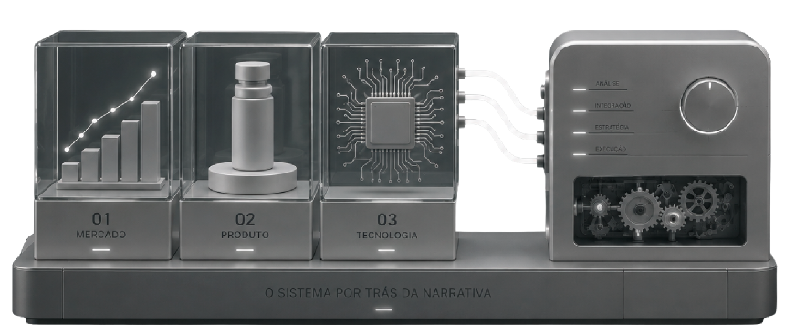
13 / 20 - BLOCO CONCEITUAL
O sistema por trás da narrativa
Toda apresentação comercial precisa mostrar uma lógica simples: contexto, tensão, escolha e movimento.
01
02
03
Mercado
Produto
Tecnologia
MASI NEGÓCIOS - DESIGN SYSTEM
O FUTURO DOS NEGÓCIOS NO BRASIL

Slide 14
14 / 20 - PONTO DE VIRADA
Menos dispersão. Mais critério. Mais ritmo.
A mudança acontece quando a empresa para de acumular iniciativas e passa a operar por prioridades mensuráveis.
MASI NEGÓCIOS - DESIGN SYSTEM
O FUTURO DOS NEGÓCIOS NO BRASIL

Slide 15
15 / 20 - PLANO DE AÇÃO
Plano de ação em quatro movimentos
01
02
Mapear fricções do cliente
Priorizar ofertas escaláveis
Encontre o ponto com maior impacto percebido.
Converta a prioridade em uma aposta clara.
Uma sequência prática para transformar a conversa em execução.
03
04
Digitalizar pontos críticos
Medir aprendizado mensal
Crie um ciclo curto de teste e aprendizado.
Revise resultado, ajuste rota e avance.
MASI NEGÓCIOS - DESIGN SYSTEM
O FUTURO DOS NEGÓCIOS NO BRASIL

Slide 16
16 / 20 - BENEFÍCIOS
Benefícios esperados
01
02
Mais previsibilidade comercial
Oferta mais clara
O valor aparece quando a organização ganha clareza para decidir e consistência para executar.
Aumenta qualidade da decisão comercial.
Reduz ruído entre estratégia e rotina.
03
Operação menos dependente de improviso
Cria base para crescimento mais sustentável.
MASI NEGÓCIOS - DESIGN SYSTEM
O FUTURO DOS NEGÓCIOS NO BRASIL

Slide 17



17 / 20 - RISCOS DE NÃO AGIR
Riscos de não agir
01
Crescer com margem fraca
A inércia também é uma escolha, e costuma cobrar juros em velocidade, margem e relevância.
02
Perder relevância por lentidão
03
Confundir tecnologia com estratégia
MASI NEGÓCIOS - DESIGN SYSTEM
O FUTURO DOS NEGÓCIOS NO BRASIL

Slide 18
18 / 20 - RECOMENDAÇÕES
Recomendações para a liderança
01
02
Comece pelo problema de maior recorrência
Conecte metas a indicadores de comportamento
A apresentação deve terminar com critérios práticos para guiar a próxima decisão.
Foque onde há recorrência e valor claro.
Crie indicadores que revelem comportamento.
03
Trate inovação como rotina de gestão
Transforme intenção em ritual de gestão.
MASI NEGÓCIOS - DESIGN SYSTEM
O FUTURO DOS NEGÓCIOS NO BRASIL

Slide 19
19 / 20 - PRÓXIMO PASSO
SINAIS DE VALOR EM IA
EBIT
39%
Agentes
62%
Inovação
64%
Próximo passo
Escolha uma frente de mercado e transforme em plano de 90 dias.
01
02
03
Definir responsável
Estábelecer prazo
Escolher indicador
MASI NEGÓCIOS - DESIGN SYSTEM
O FUTURO DOS NEGÓCIOS NO BRASIL

Slide 20
20 / 20 - ENCERRAMENTO
A decisão agora é transformar clareza em movimento
Negócios fortes são construídos quando visão e execução apontam para o mesmo lugar.
Use este modelo como base para propostas, pitches, conversas executivas e narrativas comerciais com mais consistência.
MASI NEGÓCIOS - DESIGN SYSTEM
O FUTURO DOS NEGÓCIOS NO BRASIL

